Slide 1
Презентация учителя начальных классов ГБОУ № 45 г. Санкт- Петербурга Дорофеевой Е. В.

Slide 2
Урок русского языка
Правописание слов с буквосочетаниями ЖИ – ШИ, ЧА – ЩА, ЧУ – ЩУ.

Slide 3
Словарная работа.
Во время дождя начинает казаться, что все вещи разговаривают. И твои цветные карандаши тоже.
Сначала подумай, а потом говори.
У берега растут камыши.
Как хороши цветущие ландыши!

Slide 4
Карандаши, сначала, потом, камыши, хороши.

Slide 5
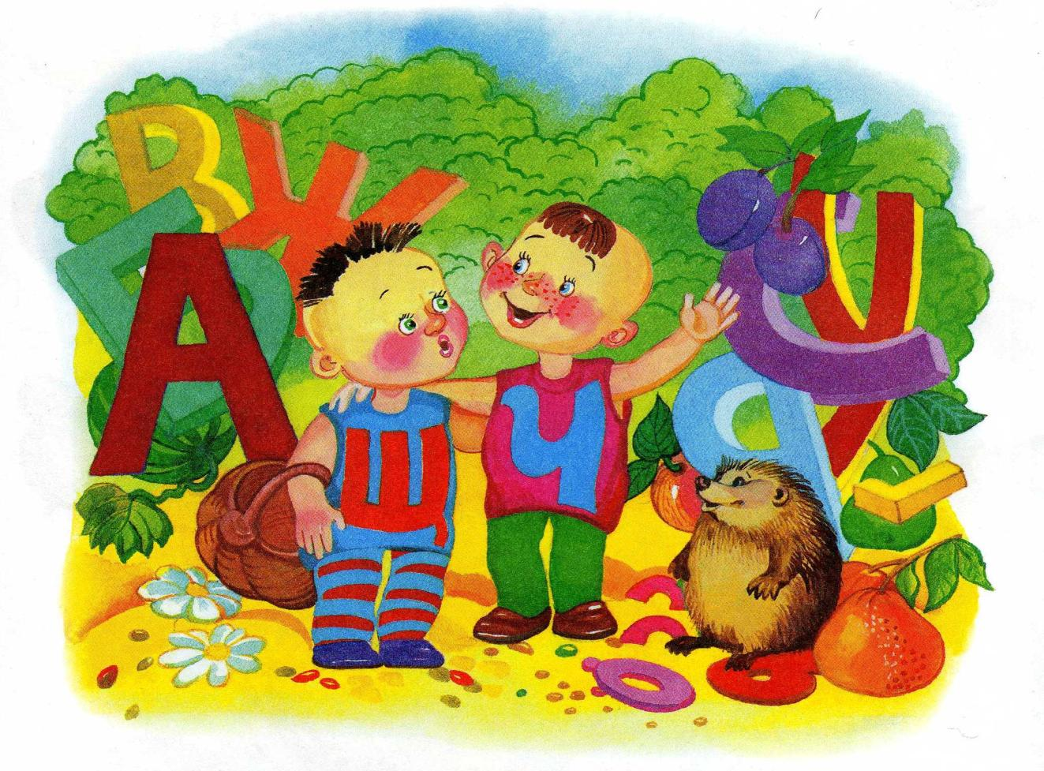

Slide 6
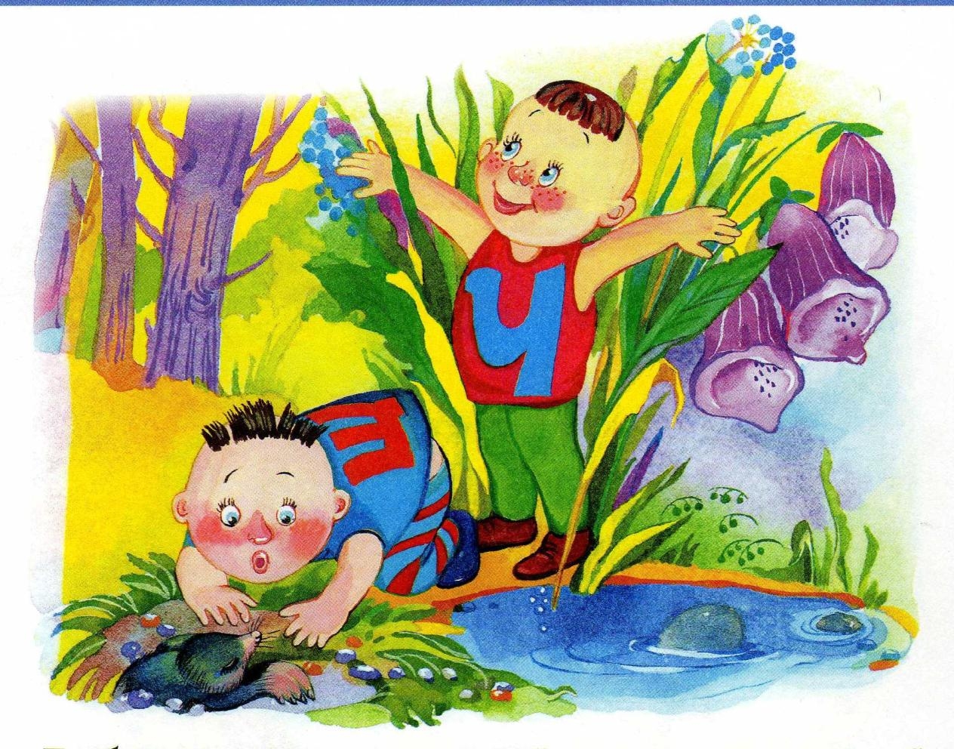

Slide 7
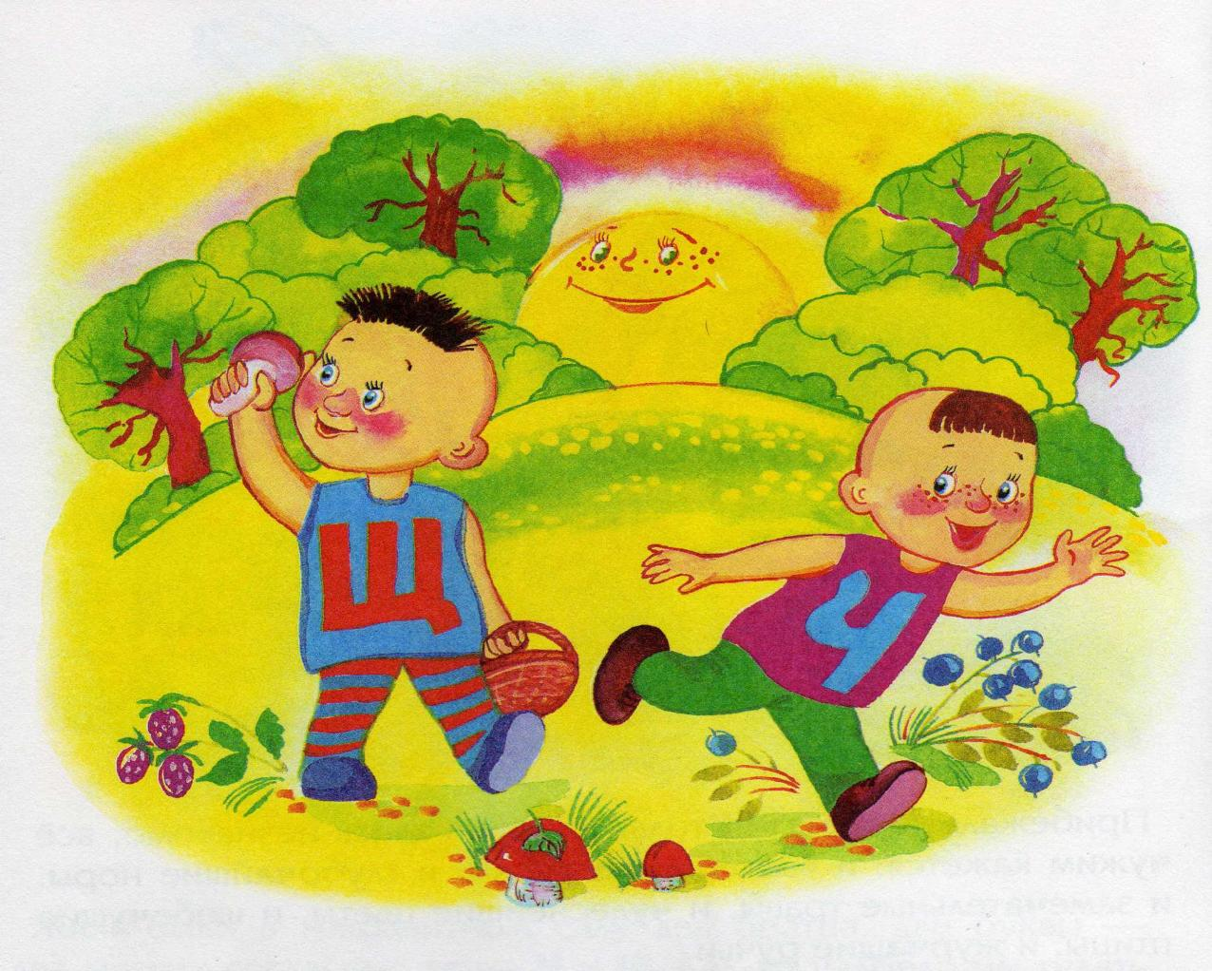

Slide 8
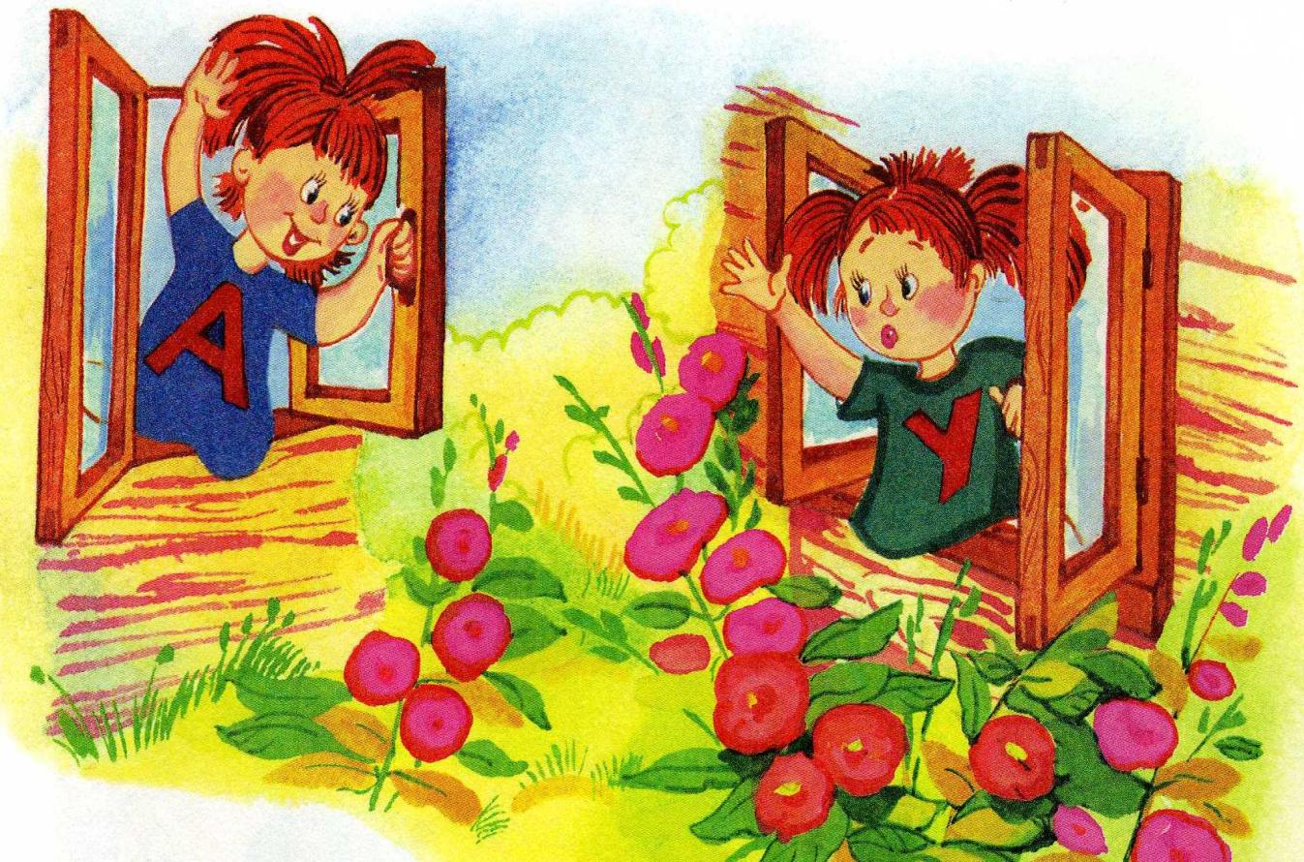

Slide 9
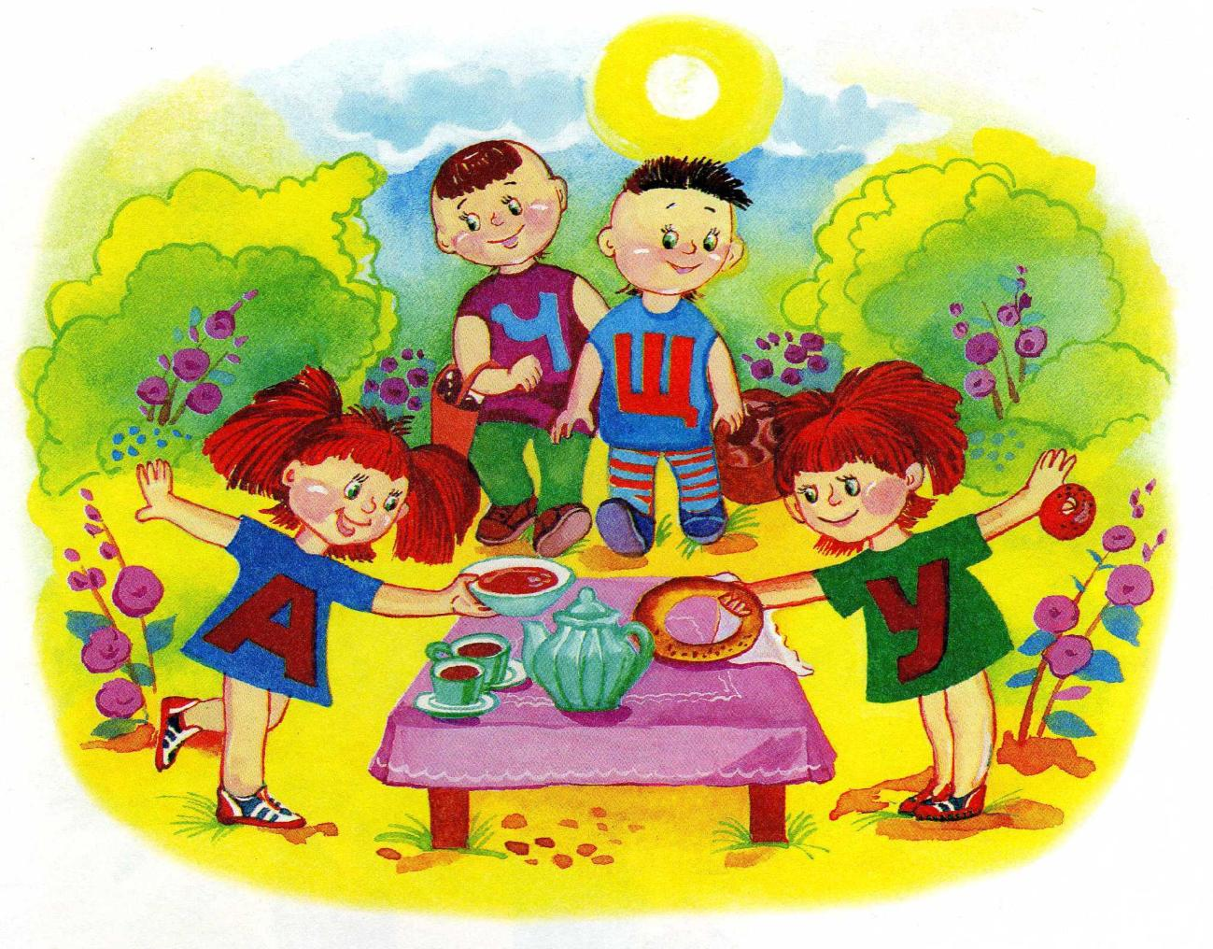

Slide 10
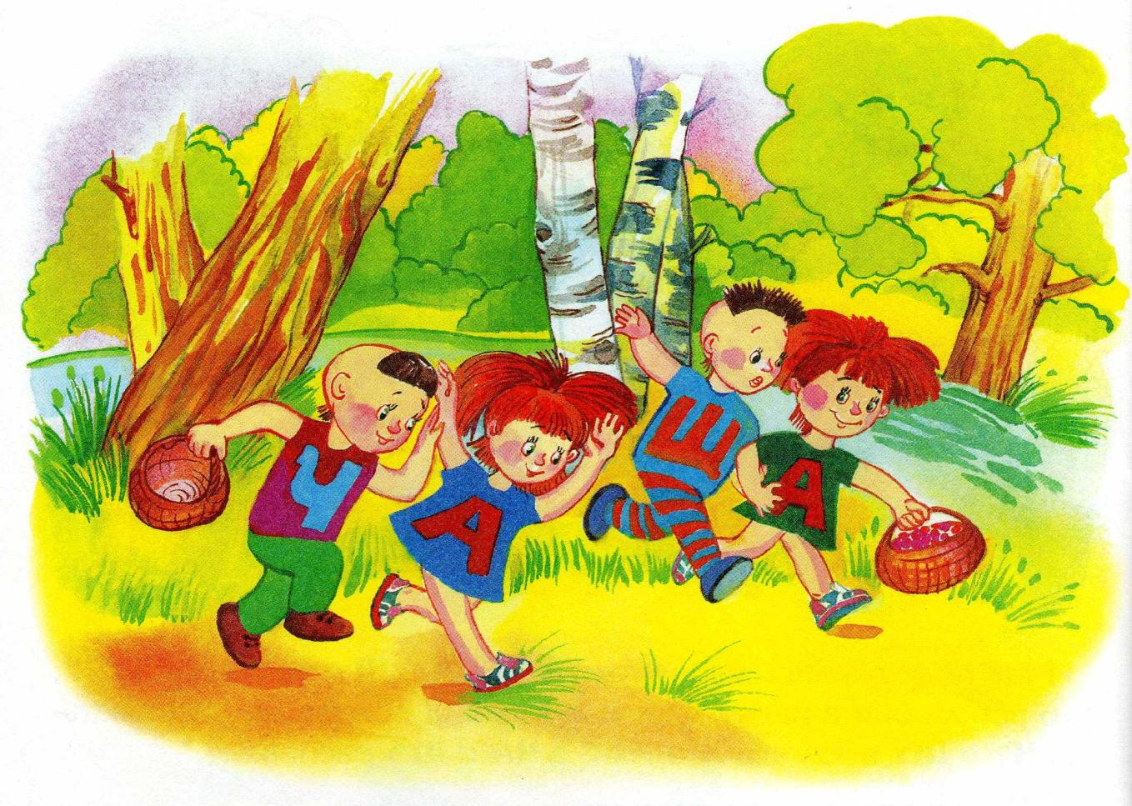

Slide 11
Лестница
I вариант
Чум
Чу_ _
Чу_ _ _
Чу_ _ _ _
II вариант
Час
Ча_ _
Ча_ _ _
Ча_ _ _ _

Slide 12
I вариант
Чум
Чудо
Чулок
Чуткий
II вариант
Час
Чары
Чашка
Чайник

Slide 13
Физкультминутка
В сочетаниях ЖИ – ШИ
Только И всегда пиши!
В сочетаниях ЧА – ЩА
Пишем только букву А!
В сочетаниях ЧУ – ЩУ
Пишут только букву У!

Slide 14
Ищут, добычу, добыча, почуять, часами, сторожит, мышиной.

Slide 15
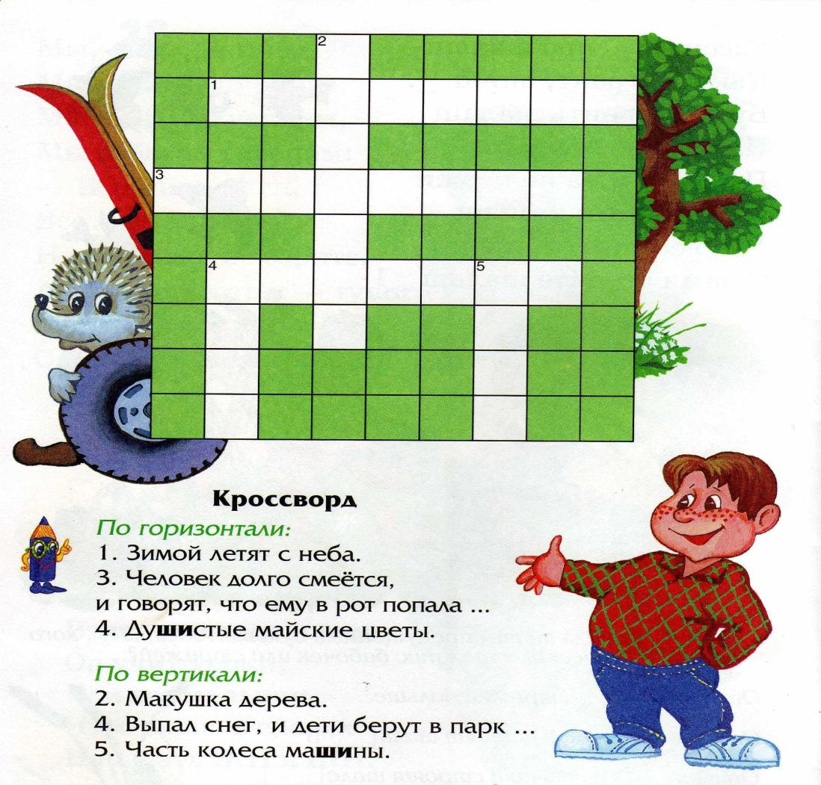

Slide 16
Домашнее задание
Д. м. стр. 72, упр. 159

Slide 17
Молодцы!

